Slide 1
«Биологичекая разминка»
1. Главный корень хорошо выражен.
2. Мочковатая корневая система.
3. Травянистые, реже деревянистые растения.
4. Растения имеют камбий
5. Листья простые с дуговым или параллельным
жилкованием
6. Зародыш с двумя семядолями
7. Листья простые или сложные, большинство с
сетчатым жилкованием
8. Растения не имеют камбий
9. Главный корень не развивается
10. Стержневая корневая система
11. Цветы в основном четырёхчленные или пятичленные
12. Цветы трехчленные.

Slide 2
Установите соответствие
между формулой цветка и названием семейства
Ч₅ Л₅ Т∞ П₁
Крестоцветные
Ч₍₅₎ Л₍₅₎ Т₅ П₁
Розоцветные
Л₍₅₎ Т₍₅₎ П₁
Паслёновые
Ч₄ Л₄ Т₄₊₂ П₁
Бобовые
Ч₍₅₎ Л₁₊₂₊₍₂₎ Т₍₉₎₊₁ П₁
Сложноцветные

Slide 3
Найдите лишнее растение в каждом семействе
Крестоцветные | Розоцветные | Паслёновые | Бобовые | Сложноцветные
Редька
Слива
Дурман
Левкой
Астра
Капуста
Земляника
Картофель
Горох
Шиповник
Редис
Томат
Белена
Бобы
Одуванчик
Клевер
Малина
Баклажан
Люпин
Бодяк
Ярутка
Яблоня
Василёк
Арахис
Девясил
Левкой
Шиповник
Томат
Клевер
Василёк

Slide 4
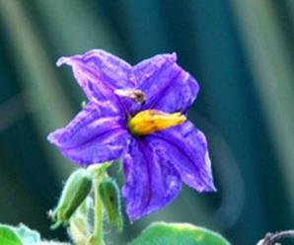
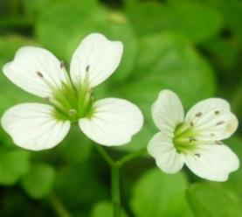
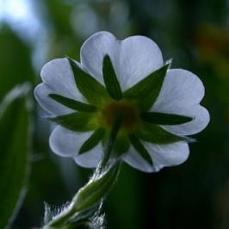

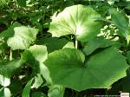
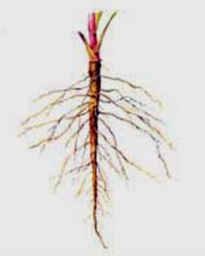
Класс Двудольные
Двудольные образуют 5- и или 4 –х членные цветки
Околоцветник двойной
Зародыш состоит из двух семядолей
Листья с сетчатым жилкованием(перистым или пальчатым)
Корневая система – стержневая

Slide 5
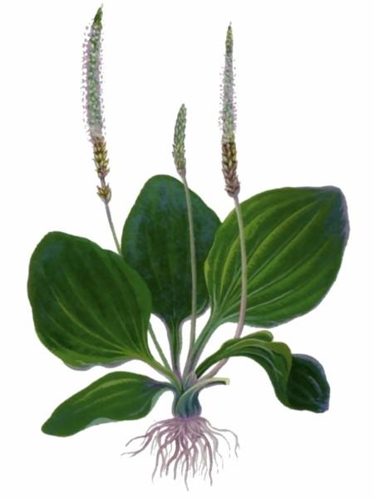
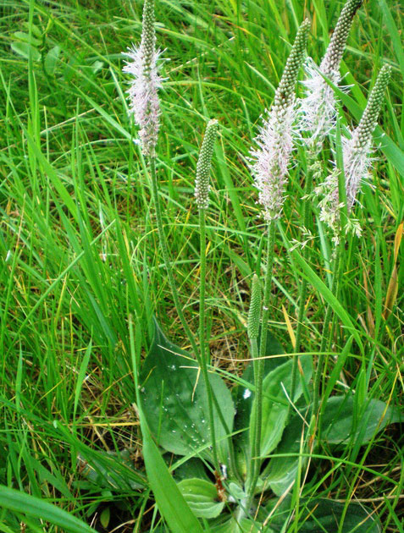
Исключение !
представитель двудольных -подорожник имеет дуговидное жилкование и мочковатую корневую систему

Slide 6
«Биологичекая разминка»
1. Главный корень хорошо выражен.
2. Мочковатая корневая система.
3. Травянистые, реже деревянистые растения.
4. Растения имеют камбий
5. Листья простые с дуговым или параллельным
жилкованием
6. Зародыш с двумя семядолями
7. Листья простые или сложные, большинство с
сетчатым жилкованием
8. Растения не имеют камбий
9. Главный корень не развивается
10. Стержневая корневая система
11. Цветы в основном четырёхчленные или пятичленные
12. Цветы трехчленные.
Однодольные: 2, 3, 5, 8, 9, 12
Двудольные: 1, 4, 6, 7, 10, 11

Slide 7
Тема: «Семейства класса Двудольные»
Задачи:
Познакомиться
с общей характеристикой семейств класса двудольные;
многообразием растений разных семейств;
значением растений семейств класса двудольные.

Slide 8


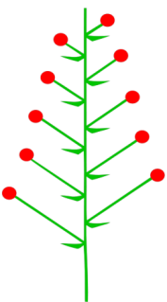
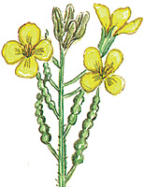
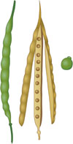
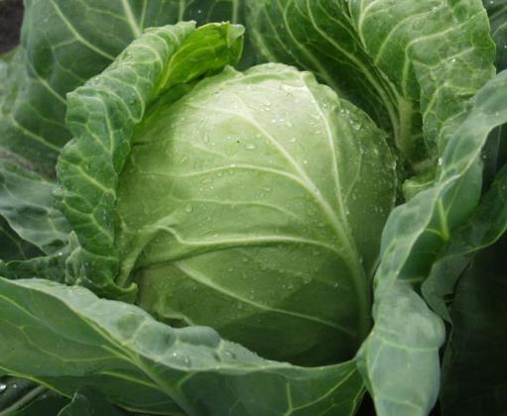
Семейство Крестоцветные
Формула цветка: Ч₄Л₄Т₂₊ ₄П₁. Лепестки располагаются крестообразно.
Соцветие – кисть.
Плод – стручок или стручочек.

Slide 9
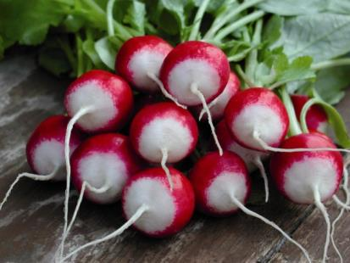
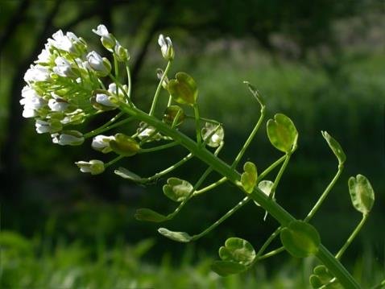
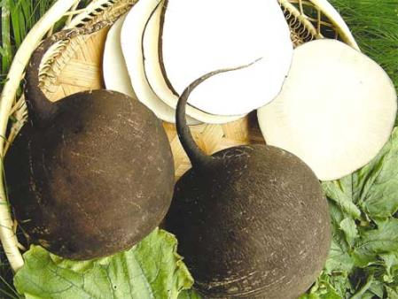
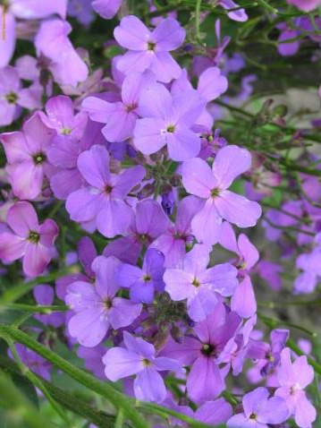
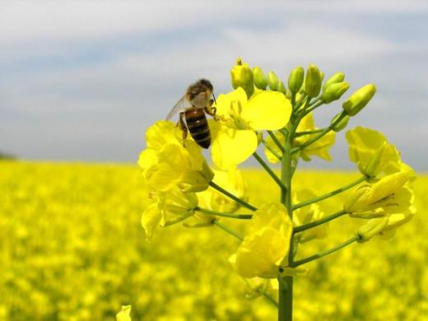
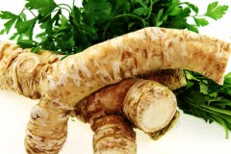
Многообразие растений семейства Крестоцветные

Slide 10



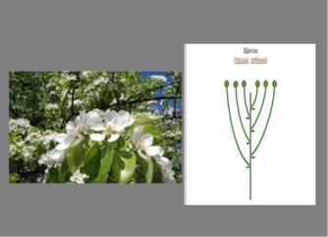
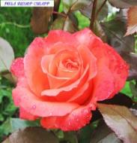
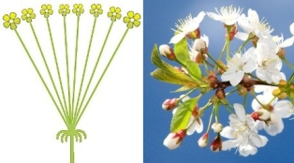


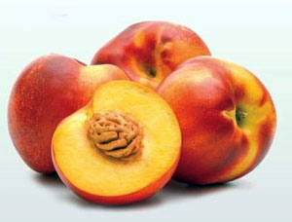
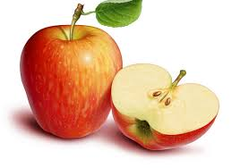
Семейство Розоцветные
Формула цветка: Ч₅Л₅Т∞П_{1,} Ч₅Л₅Т∞П∞
Соцветие – кисть, зонтик, щиток. Цветки одиночные
Плод – многоорешек, сборная костянка, яблоко

Slide 11
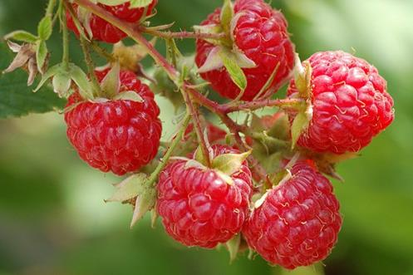
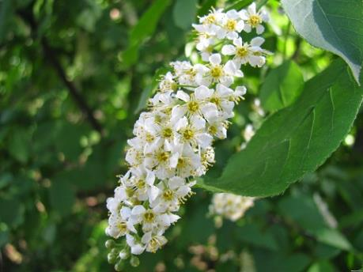
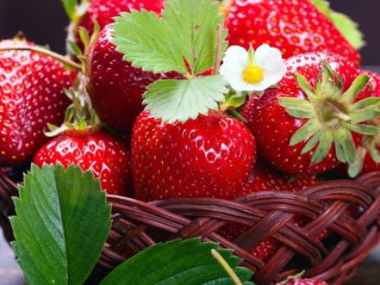
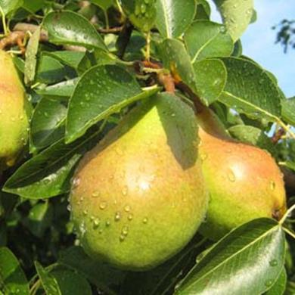
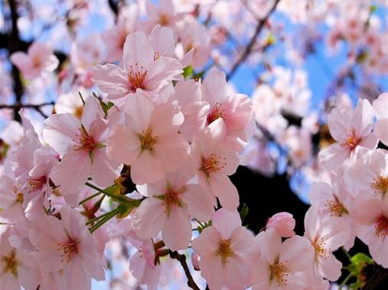
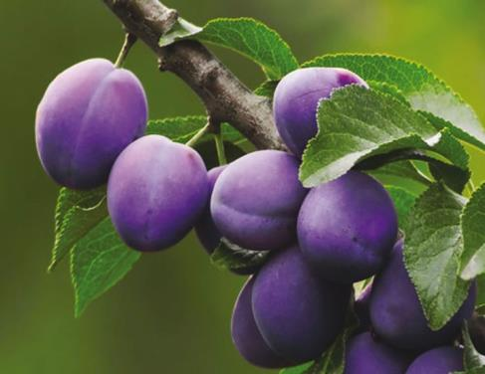
Многообразие растений семейства Розоцветные

Slide 12

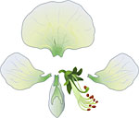

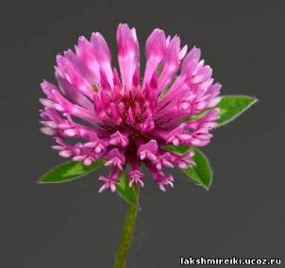
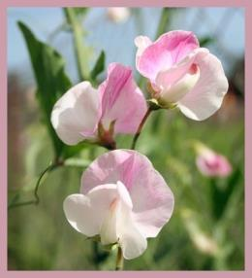
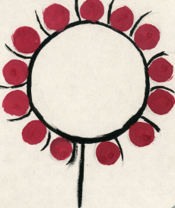

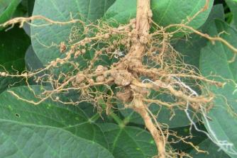
Семейство Бобовые (Мотыльковые)
Формула цветка: Ч₍₅₎Л₁₊₂₊₍₂₎Т₍₉₎ ₊ ₁П₁. Лепестки: парус – 1, вёсла – 2, лодочка – (2).
Соцветие: головка, кисть
Плод - боб.
Симбиоз!

Slide 13
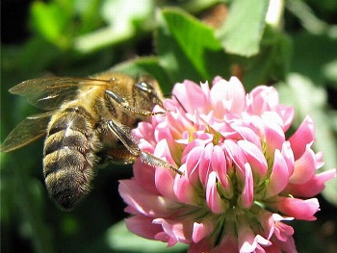
Решите задачу!
В период цветения одно соцветие клевера дает до 8 мг нектара.
Посчитайте, со скольких соцветий клевера пчелы могут собрать 1 г меда.
Решение:
1 соцветие – 8 мг меда
Х соцветий – 1000 мг меда
Х = 125 соцветий

Slide 14
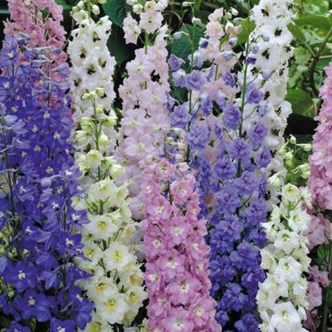
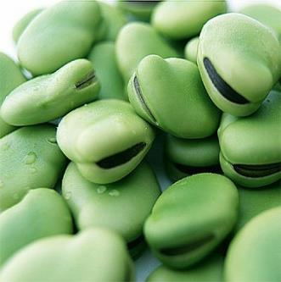
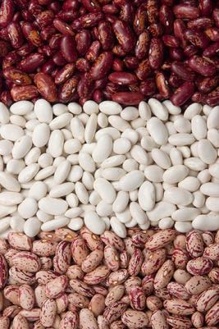
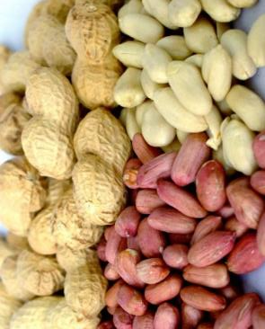
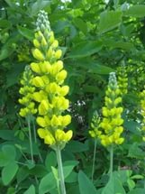
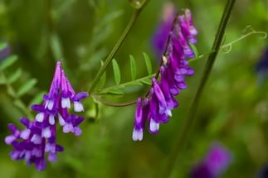
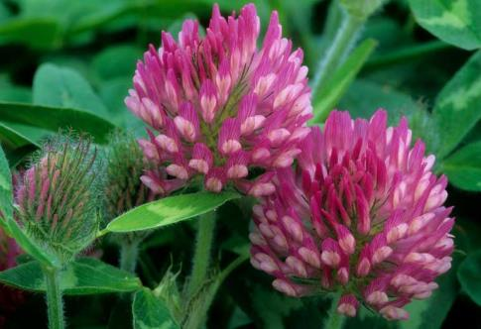
Многообразие растений семейства Бобовые

Slide 15
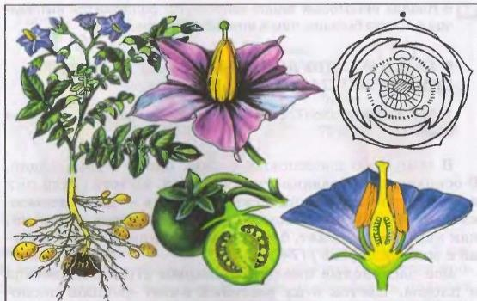
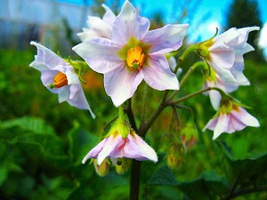

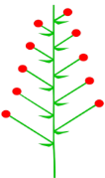
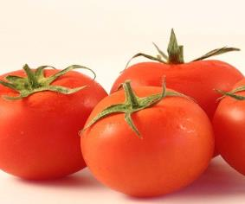
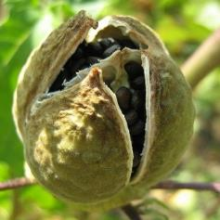
Семейство Паслёновые
Формула цветка Ч₍₅₎Л₍₅₎Т₅П₁ Много ядовитых растений!
Соцветие – кисть или метелка
Плод – ягода, коробочка

Slide 16
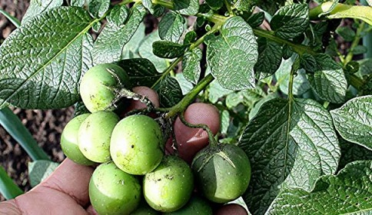
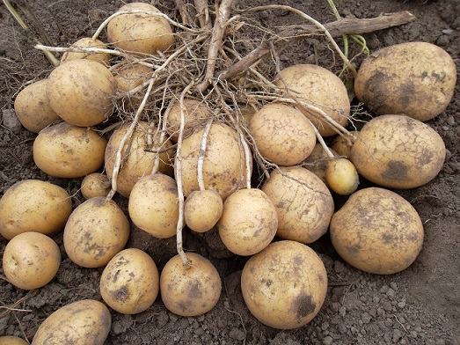
Повторяем!
Как называется плод картофеля?
Чем является клубень?
Это видоизмененный подземный побег

Slide 17
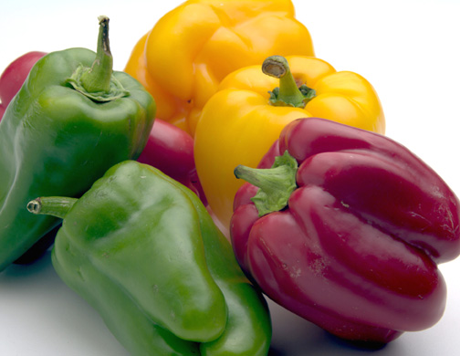
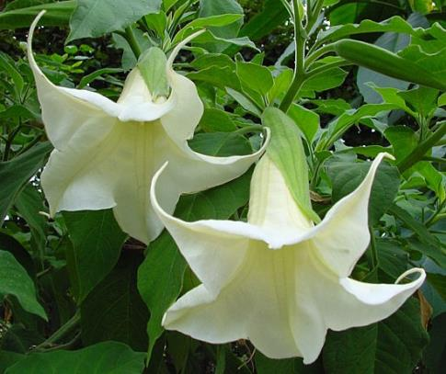


Многообразие растений семейства Пасленовые

Slide 18


Ядовитые растения
Паслен черный
Паслен черный
Паслен черный
Паслен черный

Slide 19







Семейство Сложноцветные
Формула цветка: Л₍₅₎ Т₍₅₎ П₁ _{чашечка не развита} или имеет вид хохолка, волосков | язычковый трубчатый воронковидный
Соцветие – корзинка
Плод – семянка

Slide 20


Проверим Ваше внимание!
Соцветия

Slide 21





Многообразие растений семейства Сложноцветные

Slide 22
Найдите лишнее растение в каждом семействе
(выделите цветом названия лишних растений):
Крестоцветные | Розоцветные | Паслёновые | Бобовые | Сложноцветные
Редька
Слива
Дурман
Левкой
Астра
Капуста
Земляника
Картофель
Горох
Шиповник
Редис
Томат
Белена
Бобы
Одуванчик
Клевер
Малина
Баклажан
Люпин
Бодяк
Ярутка
Яблоня
Василёк
Арахис
Девясил
Левкой
Шиповник
Томат
Клевер
Василёк
Правильный ответ

Slide 23
Урок не понравился, не узнал ничего нового.
Урок прошел как обычно
Урок понравился, узнал много нового

Slide 24


Домашнее задание
П. 25, выполнить задание №2 в тетради,
подготовить сообщение об использовании семейств двудольных растений в хозяйственной деятельности.

